Slide 1
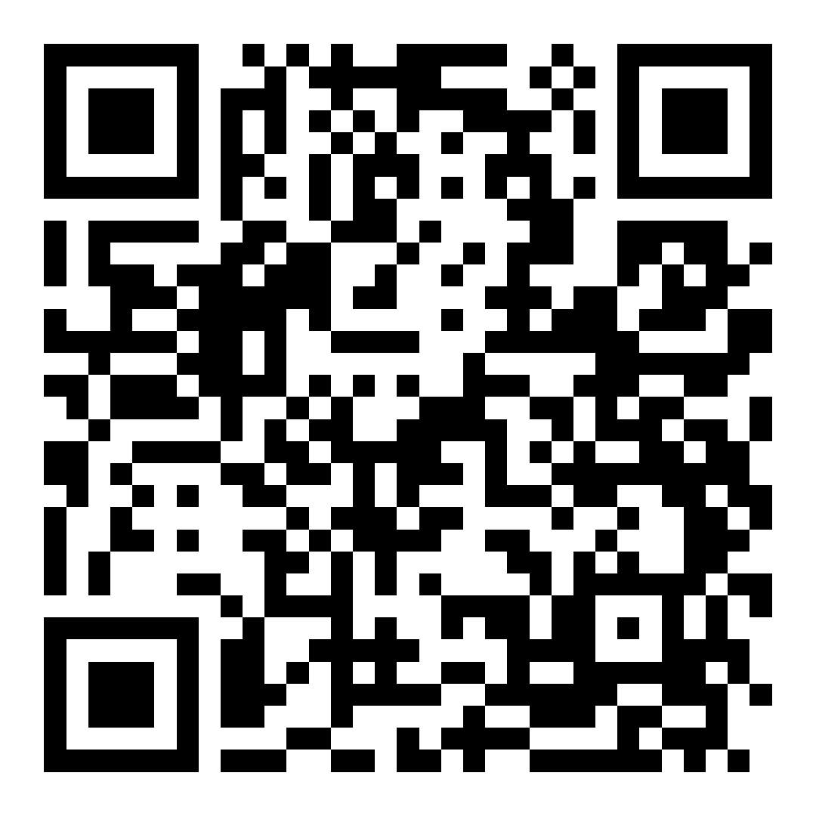

Pasiruošimas pirmam užsiėmimui
Susikurti Very Verified paskyrą
Perskaityti Very Verified pagrindiname puslapyje esančią informaciją (Apie kursą)
Atlikti pirmą testą esantį pagrindiname puslapyje

Slide 2

1 Pamoka. Medijų kraštovaizdis
1 skyrius

Slide 3
Įvadas ir apšilimas
Ar:
„Palaikinote“ bent vieną socialinių tinklų įrašą šiandien?
Pakomentavote bet kokį įrašą socialiniuose tinkluose šiandien?
Kada nors lankydamiesi svetainėje paspaudėte „sutinku“, neperskaitę terminų ir sąlygų?
Nuo šios sesijos pradžios bent vieną kartą pažiūrėjote į telefoną?

Slide 4
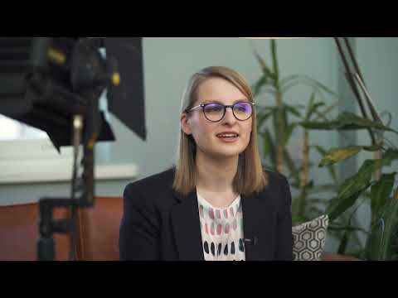
Notes:
Sveiki atvykę į „Very Verified“ – internetinį medijų raštingumo kursą! LT https://youtu.be/LqQ7XayBOcM

Slide 5
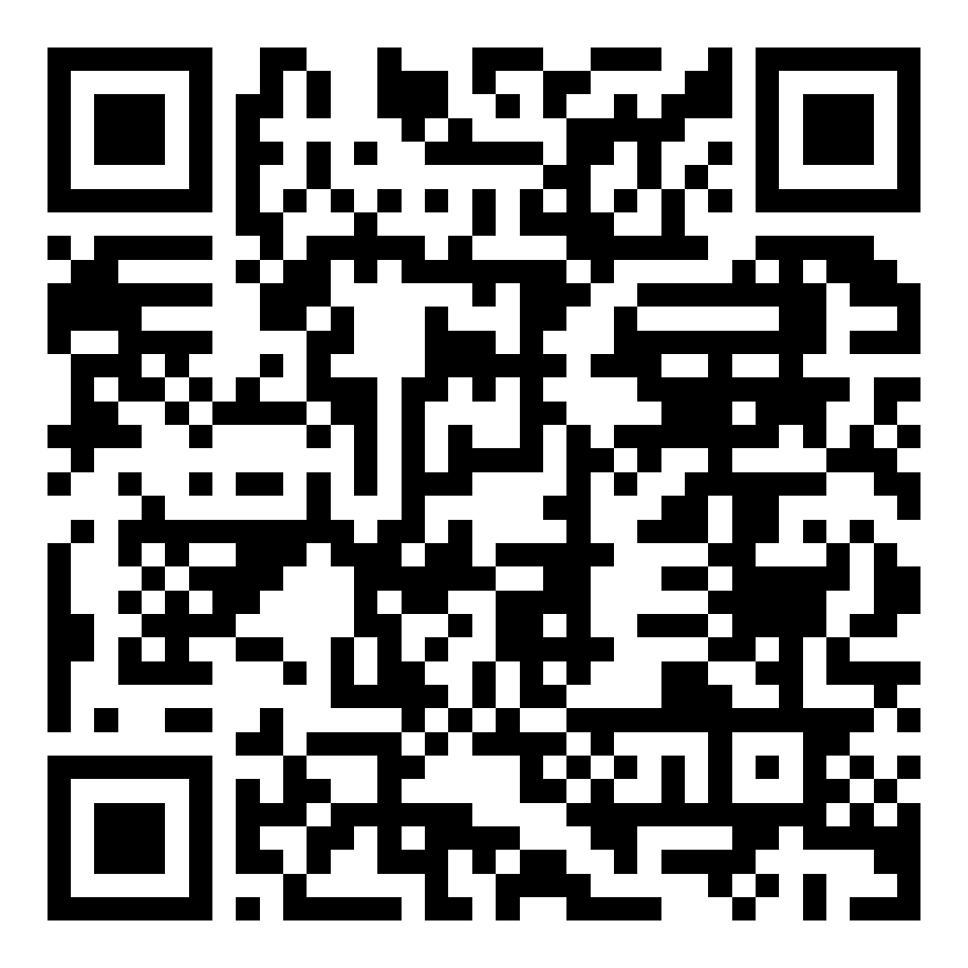
Testas: Kodėl tai buvo publikuota?
Notes:
https://veryverified.eu/lt/vienetai/pirmas-skyrius/testas-kodel-tai-buvo-publikuota

Slide 6
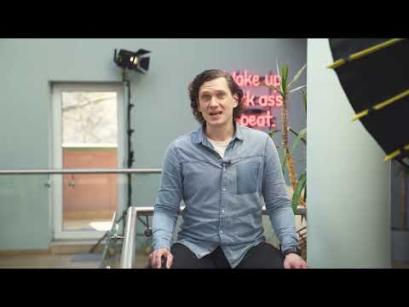
Vaizdo įrašas ir užsiėmimas: Turinio rūšys
Notes:
Turinio rūšys LT https://youtu.be/qE-ZN5g-pV4

Slide 7
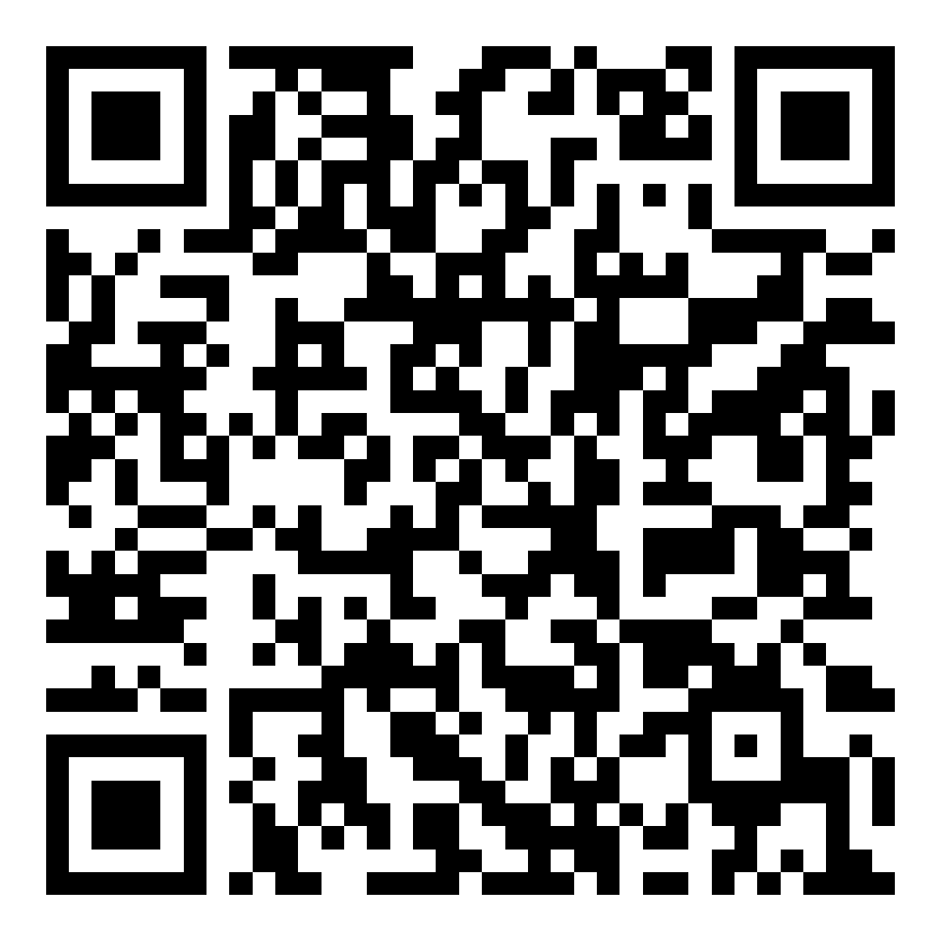
Testas: Faktai vs Nuomonė
Notes:
https://veryverified.eu/lt/vienetai/pirmas-skyrius/faktas-vs-nuomone

Slide 8
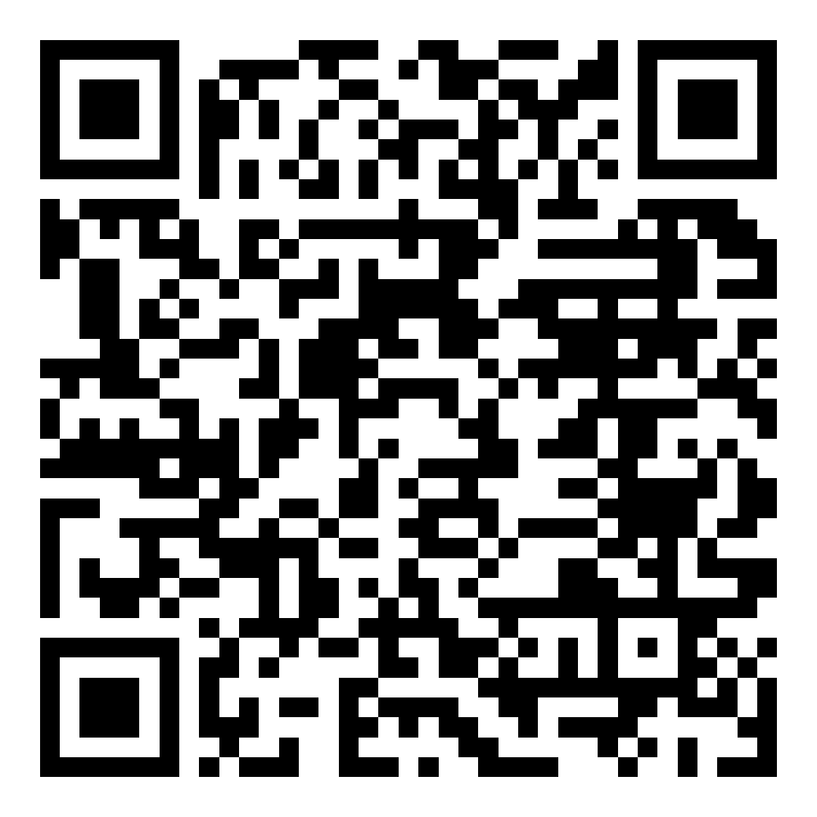
Testas: Kodėl mes dalijamės?
Notes:
https://veryverified.eu/lt/vienetai/pirmas-skyrius/testas-kodel-mes-dalijames

Slide 9
Emocijų vaidmuo
Kada paskutinį kartą savo socialiniame tinkle matėte naujienų antraštę, kuri jus taip supykdė, kad pakomentavote ant jos ar pasidalinote su kitais?
Kas jus privertė tai padaryti?

Slide 10
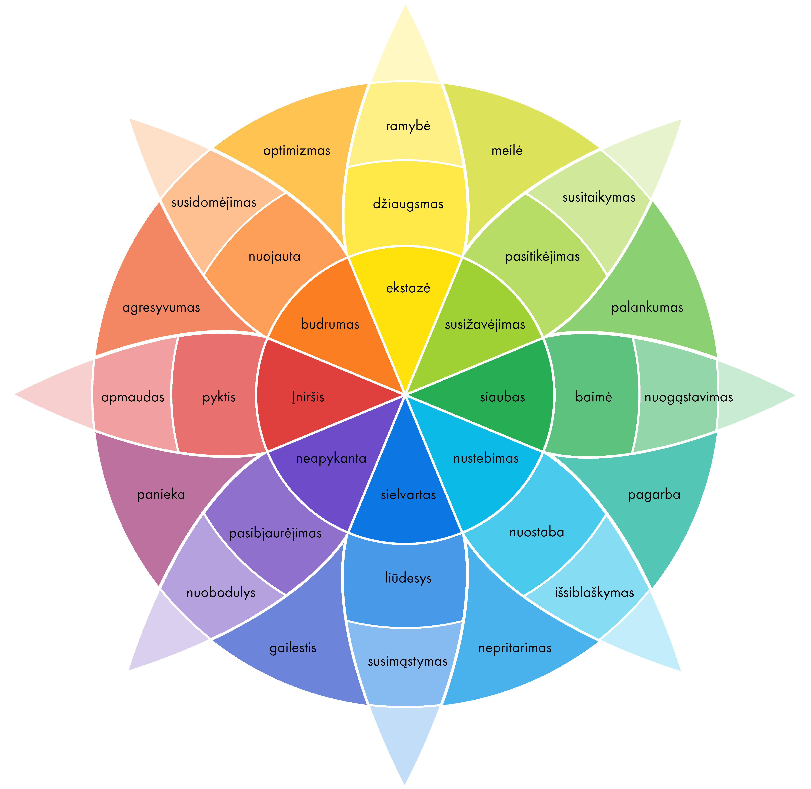
„Įvardyk ir prisijaukink“ metodas
Sustok: Nusuk galvą nuo ekrano, po to kai pamatei nuotrauką, ar žinią, kuri tave išprovokavo. Giliai įkvėpk.
Paklausk savęs: Kaip aš jaučiuosi?
Pasakyk: Įvardyk ir priimk savo emociją – atgauk savo loginio mąstymo kontrolę!

Slide 11
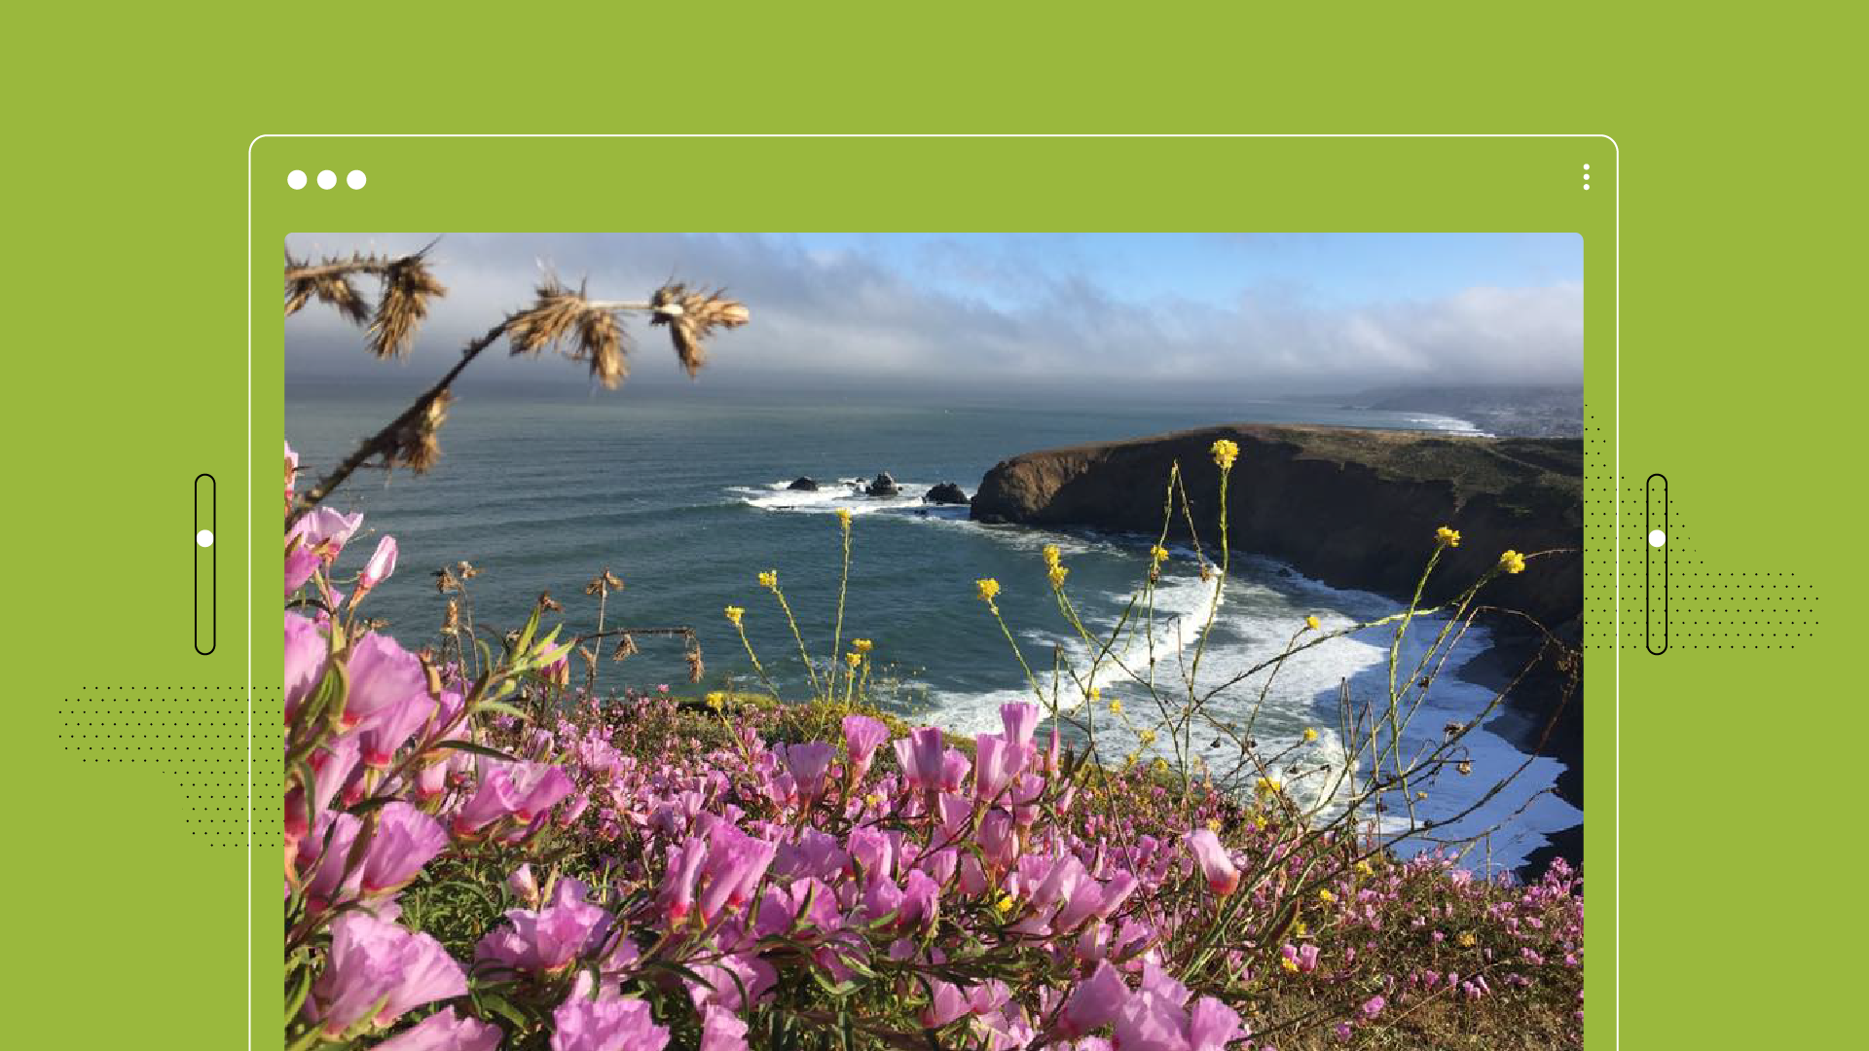
Pasitreniruokime – Įvardyk ir Prisijaukink. Ką šiuo metu jauti?

Slide 12
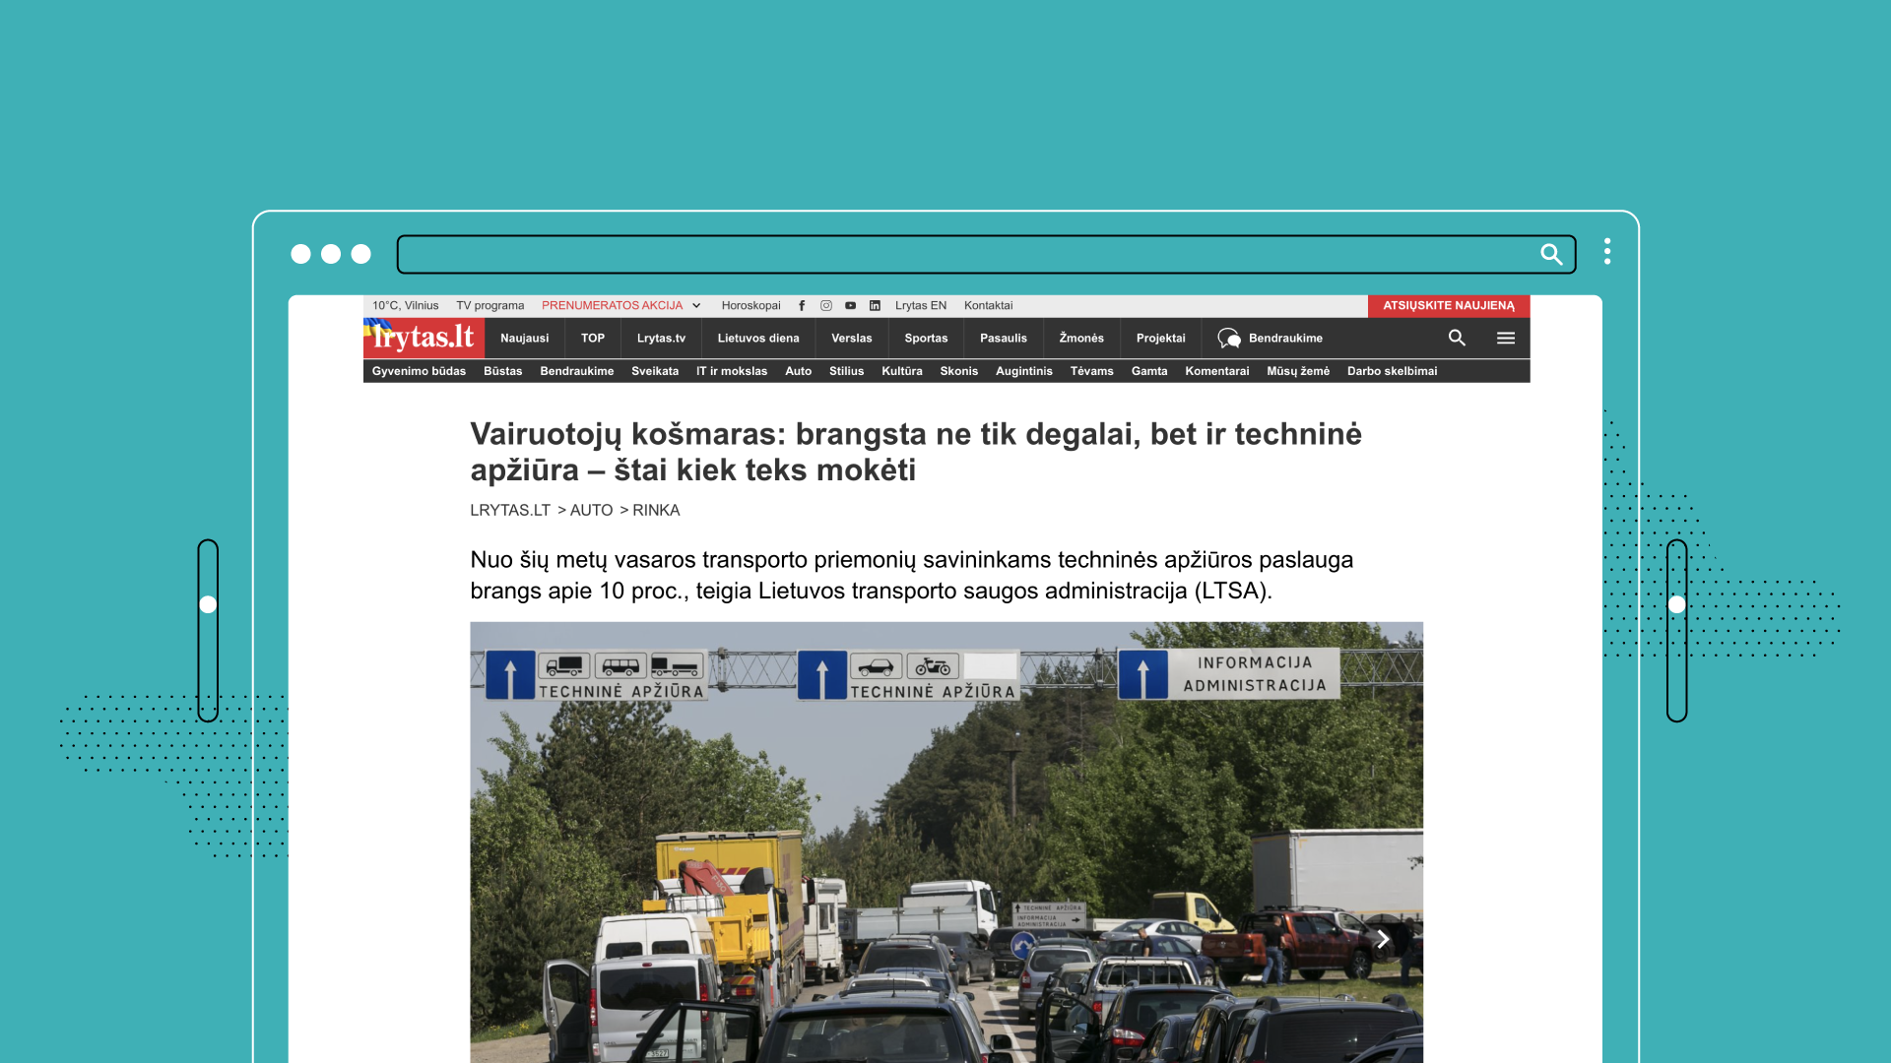
Pasitreniruokime – Įvardyk ir Prisijaukink.

Slide 13
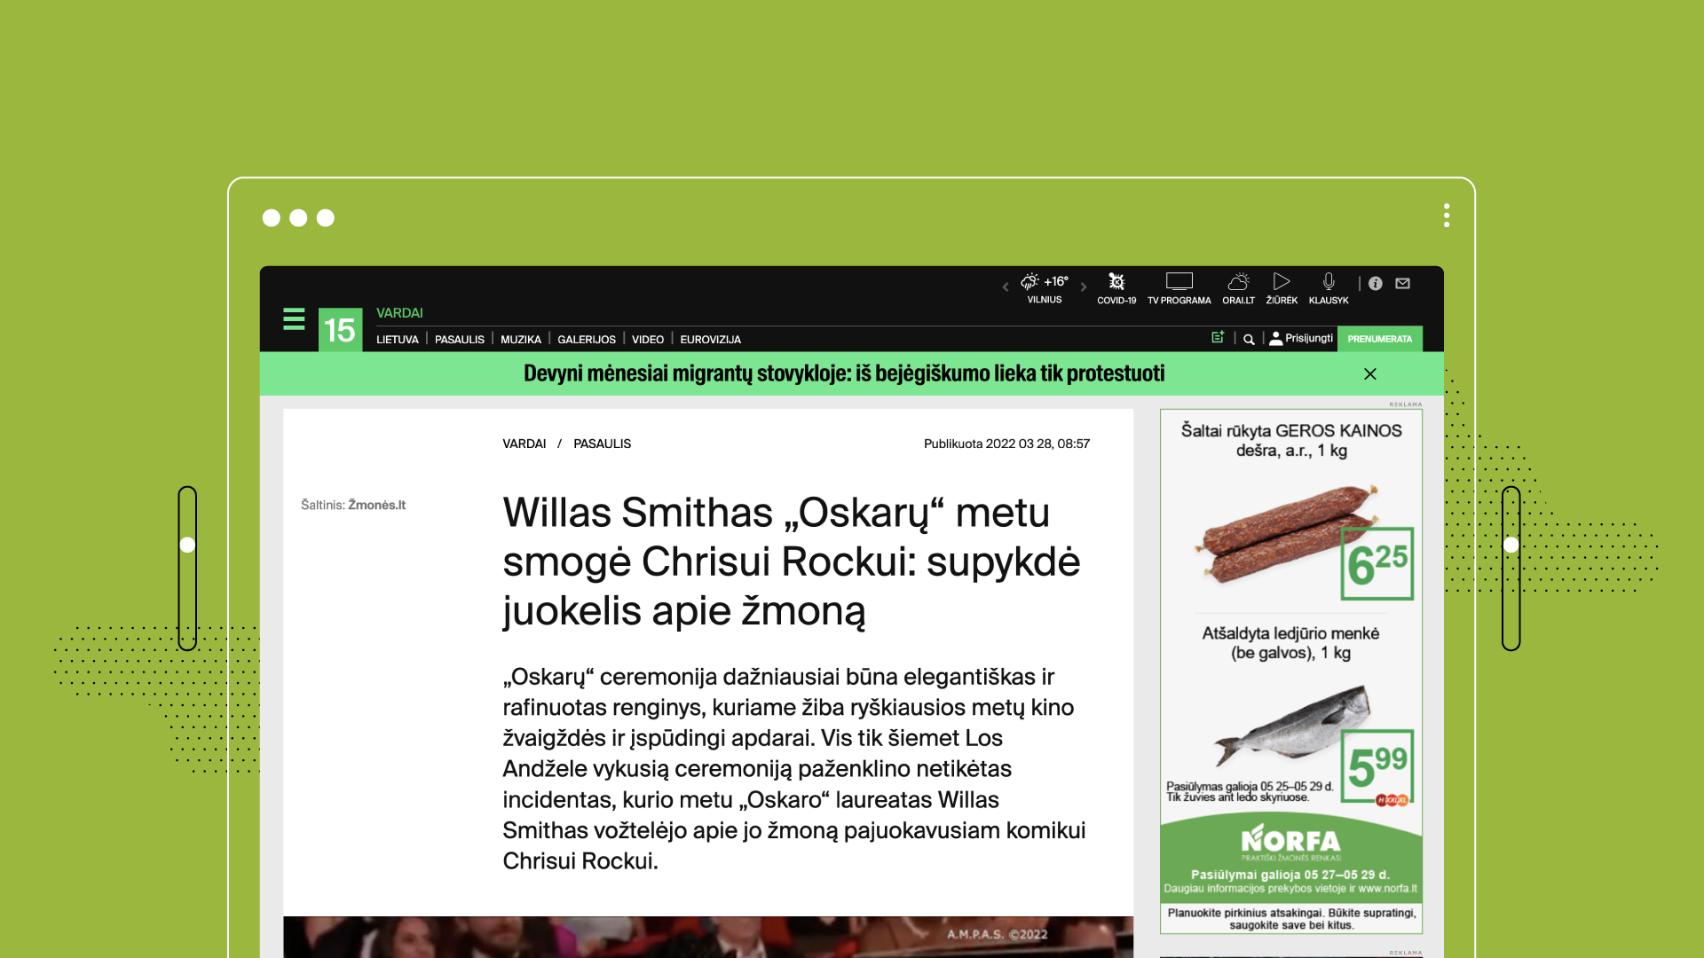
Pasitreniruokime – Įvardyk ir Prisijaukink.

Slide 14
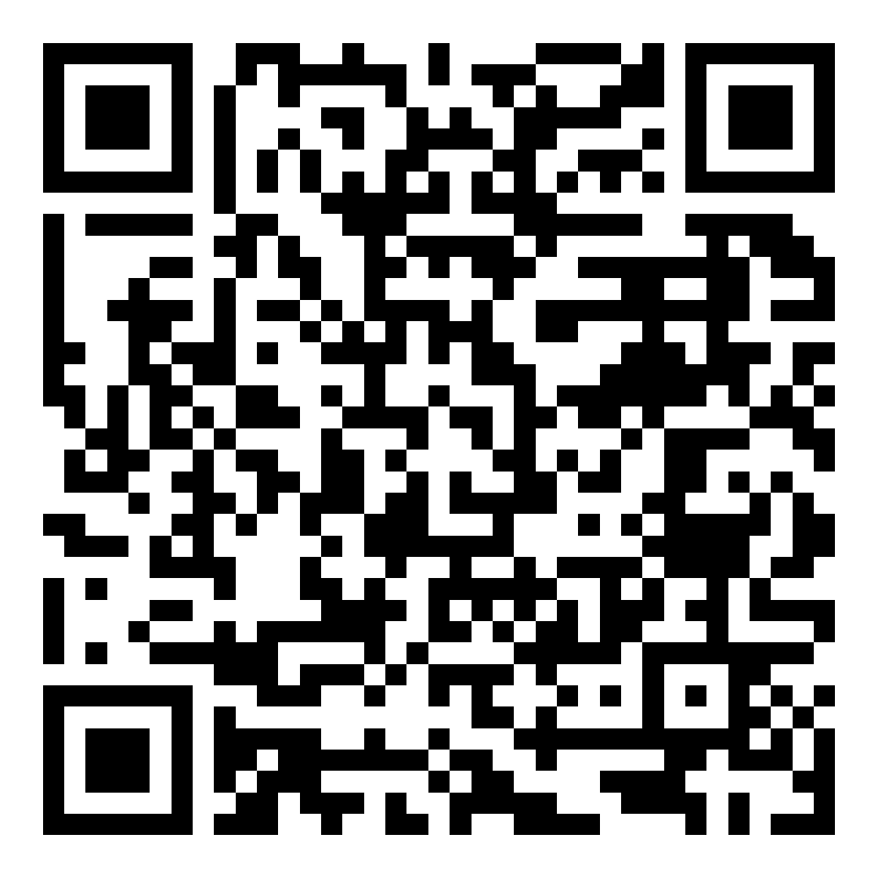
Medijų vartojimo įpročiai
Notes:
https://veryverified.eu/lt/vienetai/pirmas-skyrius/mediju-vartojimo-iprociai

Slide 15
Diskusija: Medijų vartojimo įpročiai
Kas jūsų rezultatuose jus nustebino?
Kaip jaučiatės dėl jūsų vartojamų medijų pasirinkimo? Ar neatrodo, kad jus pasiekia daug informacijos?
Kaip tai paveikia jūsų gebėjimą įvertinti informacijos kokybę?
Kuriuos įpročius norėtumėte išlaikyti, o kuriuos - keisti?

Slide 16
Skaitmeninė gerovė: pertrauka

Slide 17
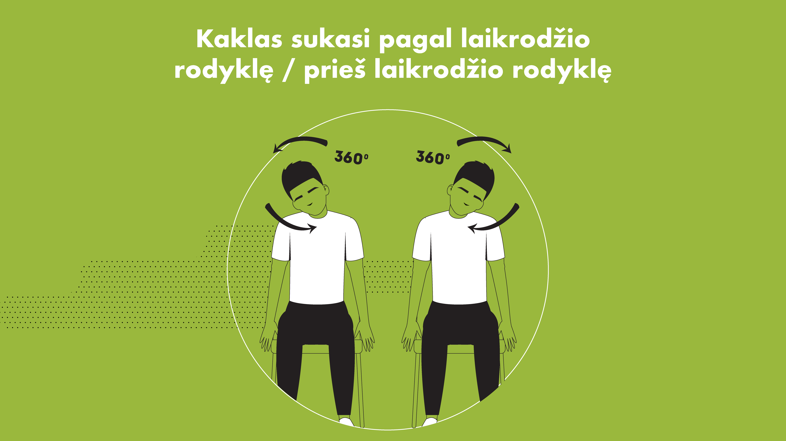

Slide 18


Slide 19
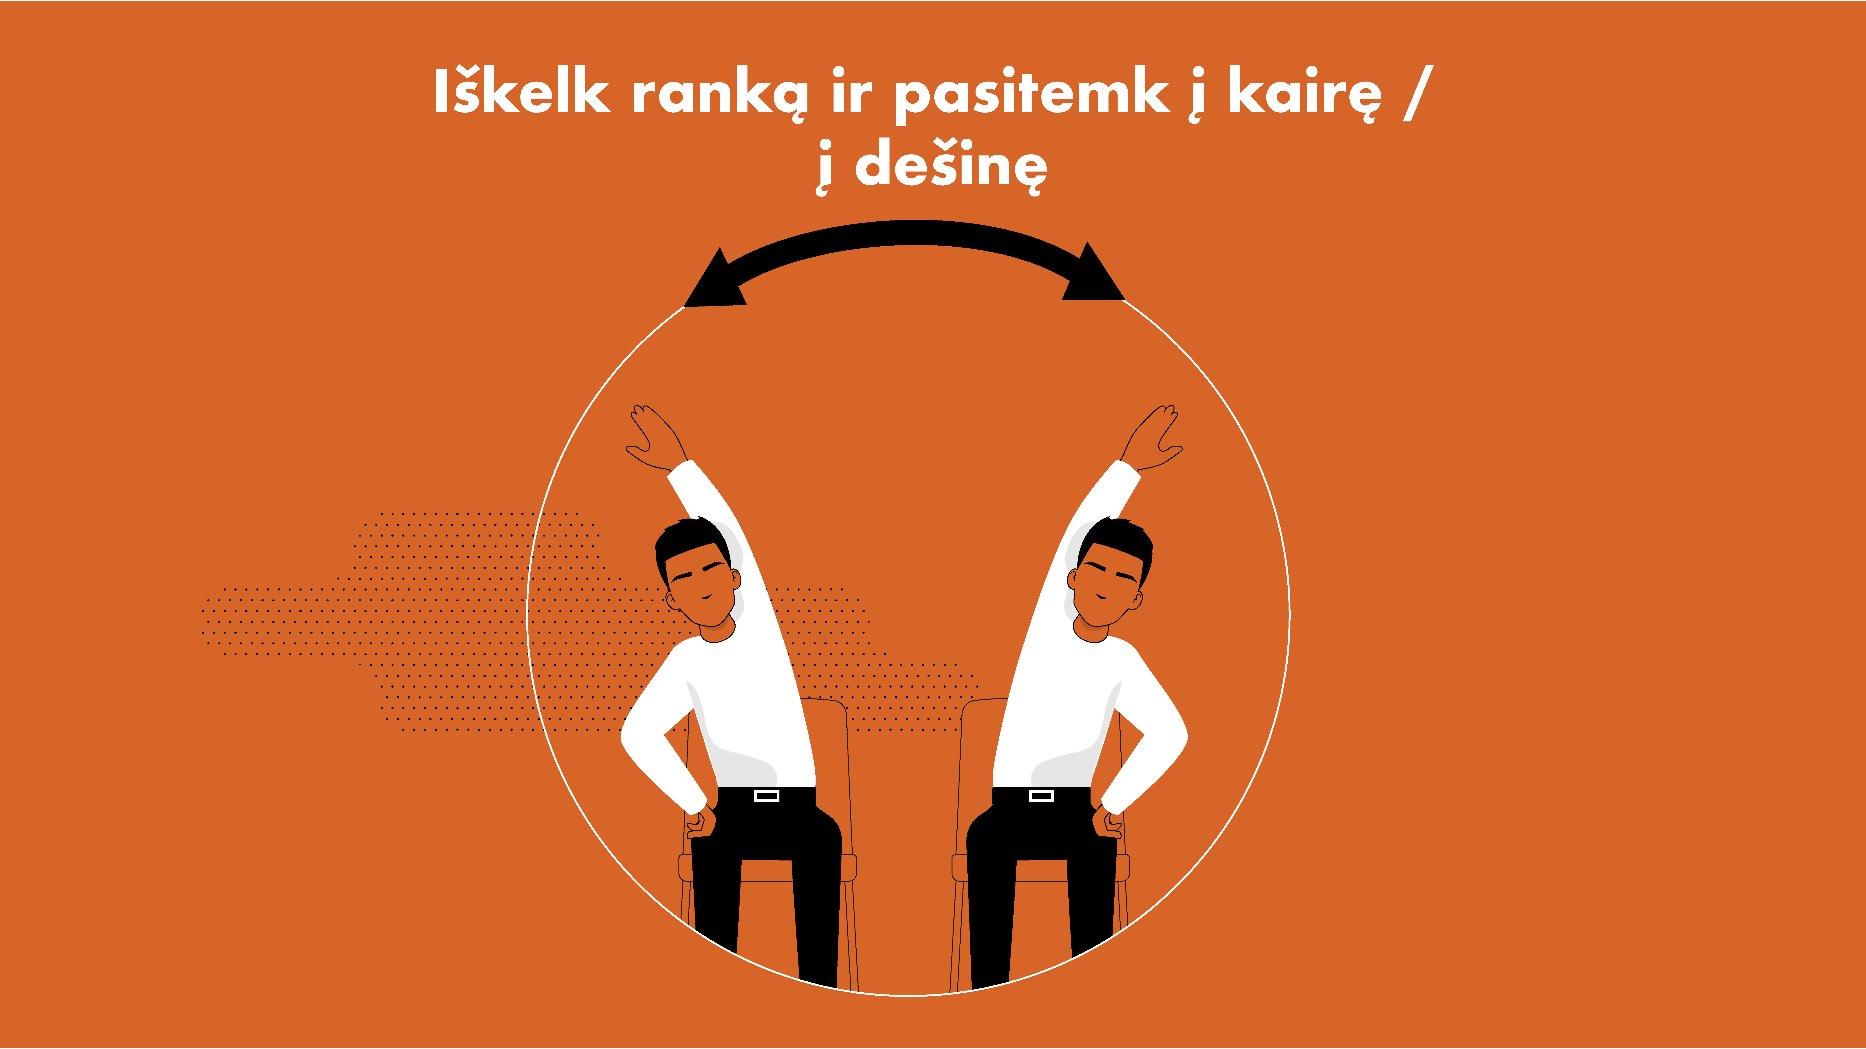

Slide 20
1 skyrius
Apibendrinimas
Notes:
Paprašykite kelių dalyvių pasidalinti po vieną patarimą, kurį jie sužinojo iš šio užsiėmimo ir taikys savo gyvenime.

